Slide 1
D365 WebAPI 정리

Slide 2
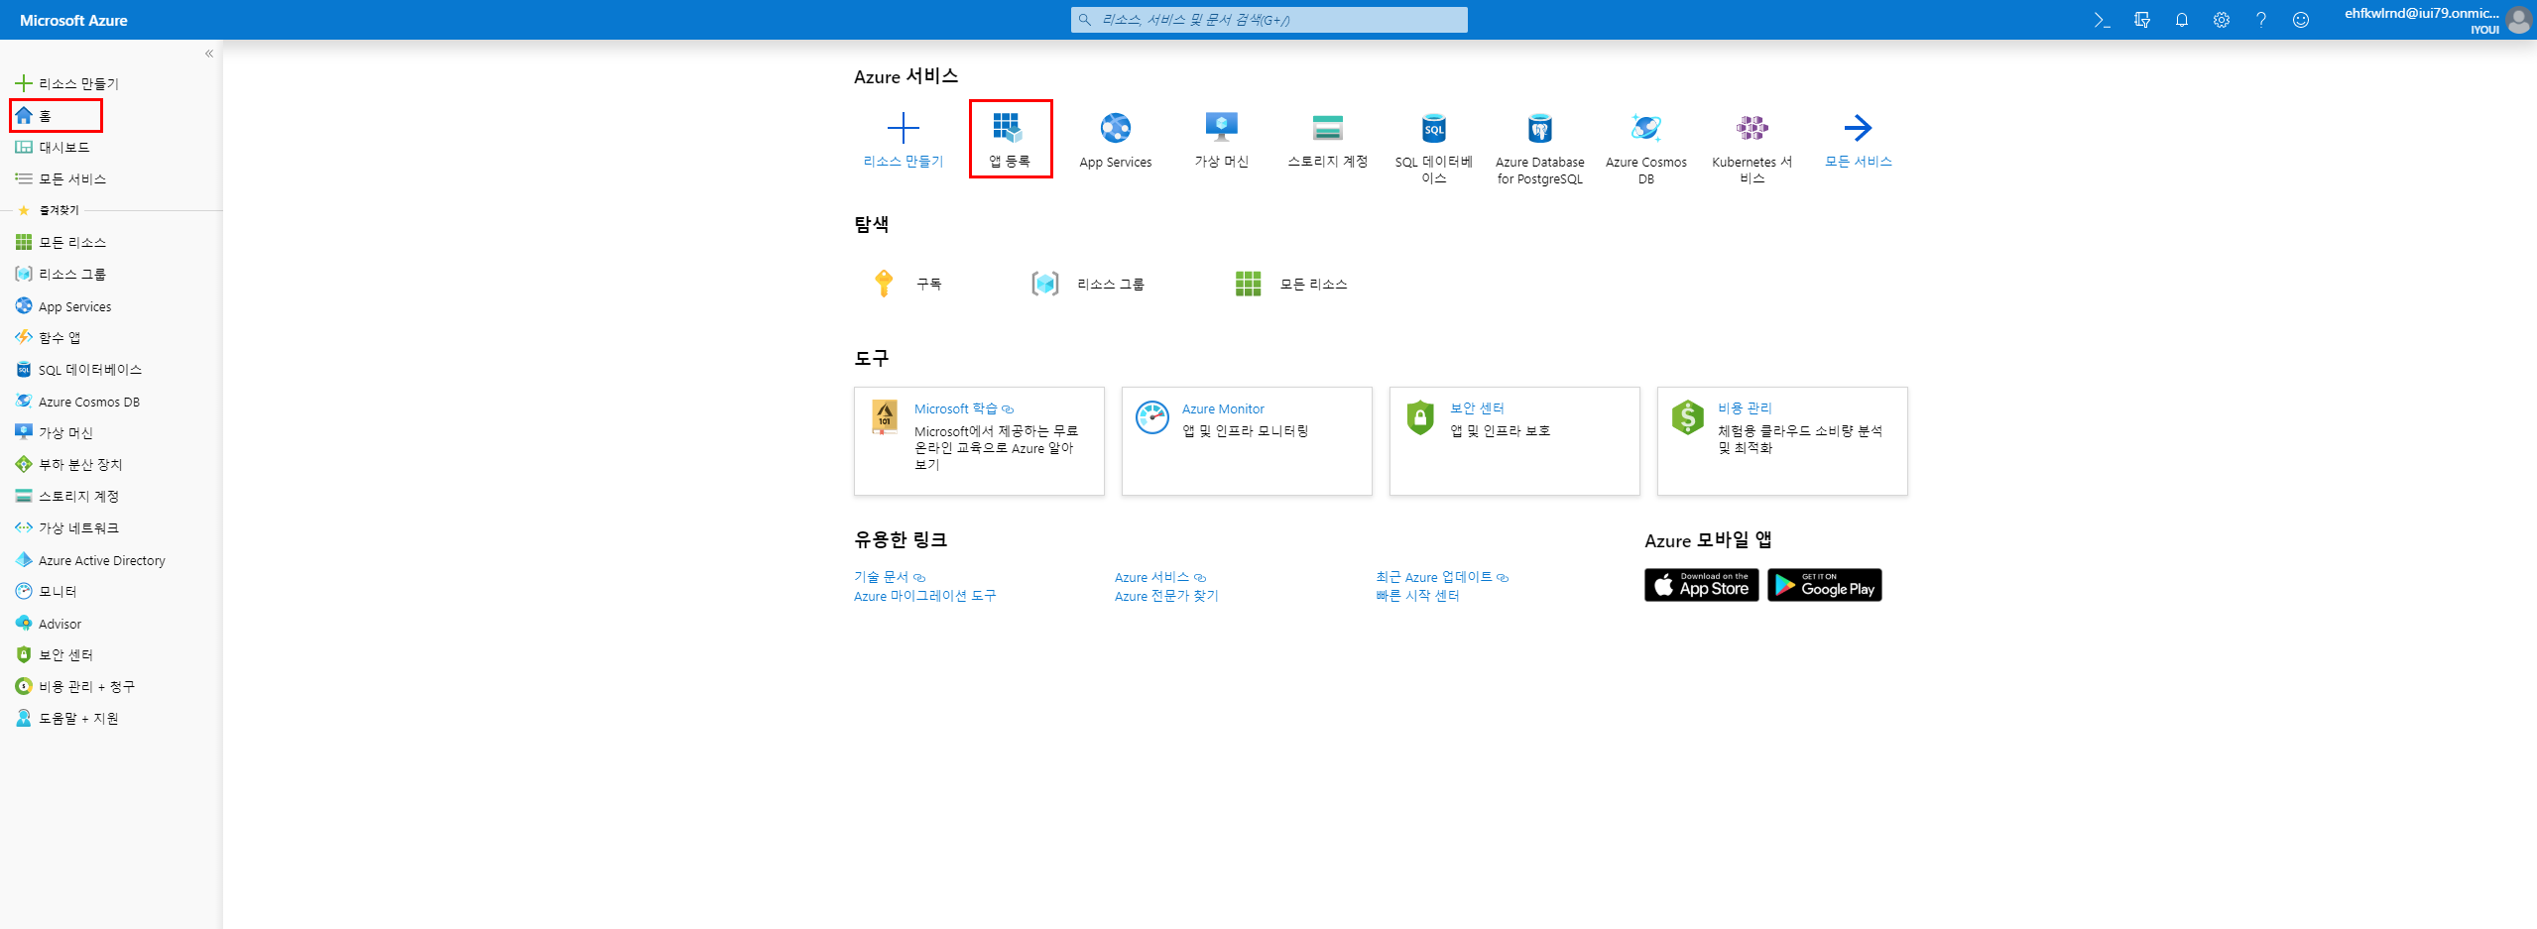
사전작업

Slide 3
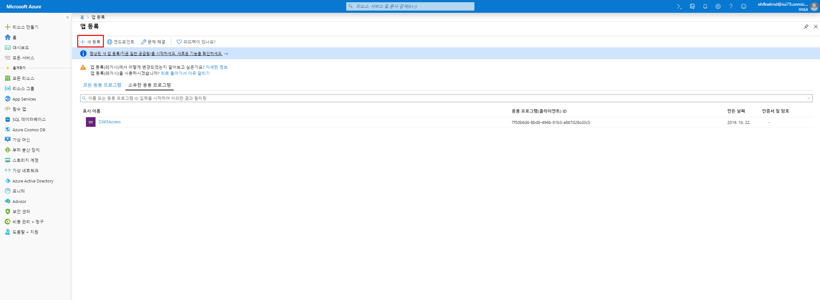
사전작업

Slide 4
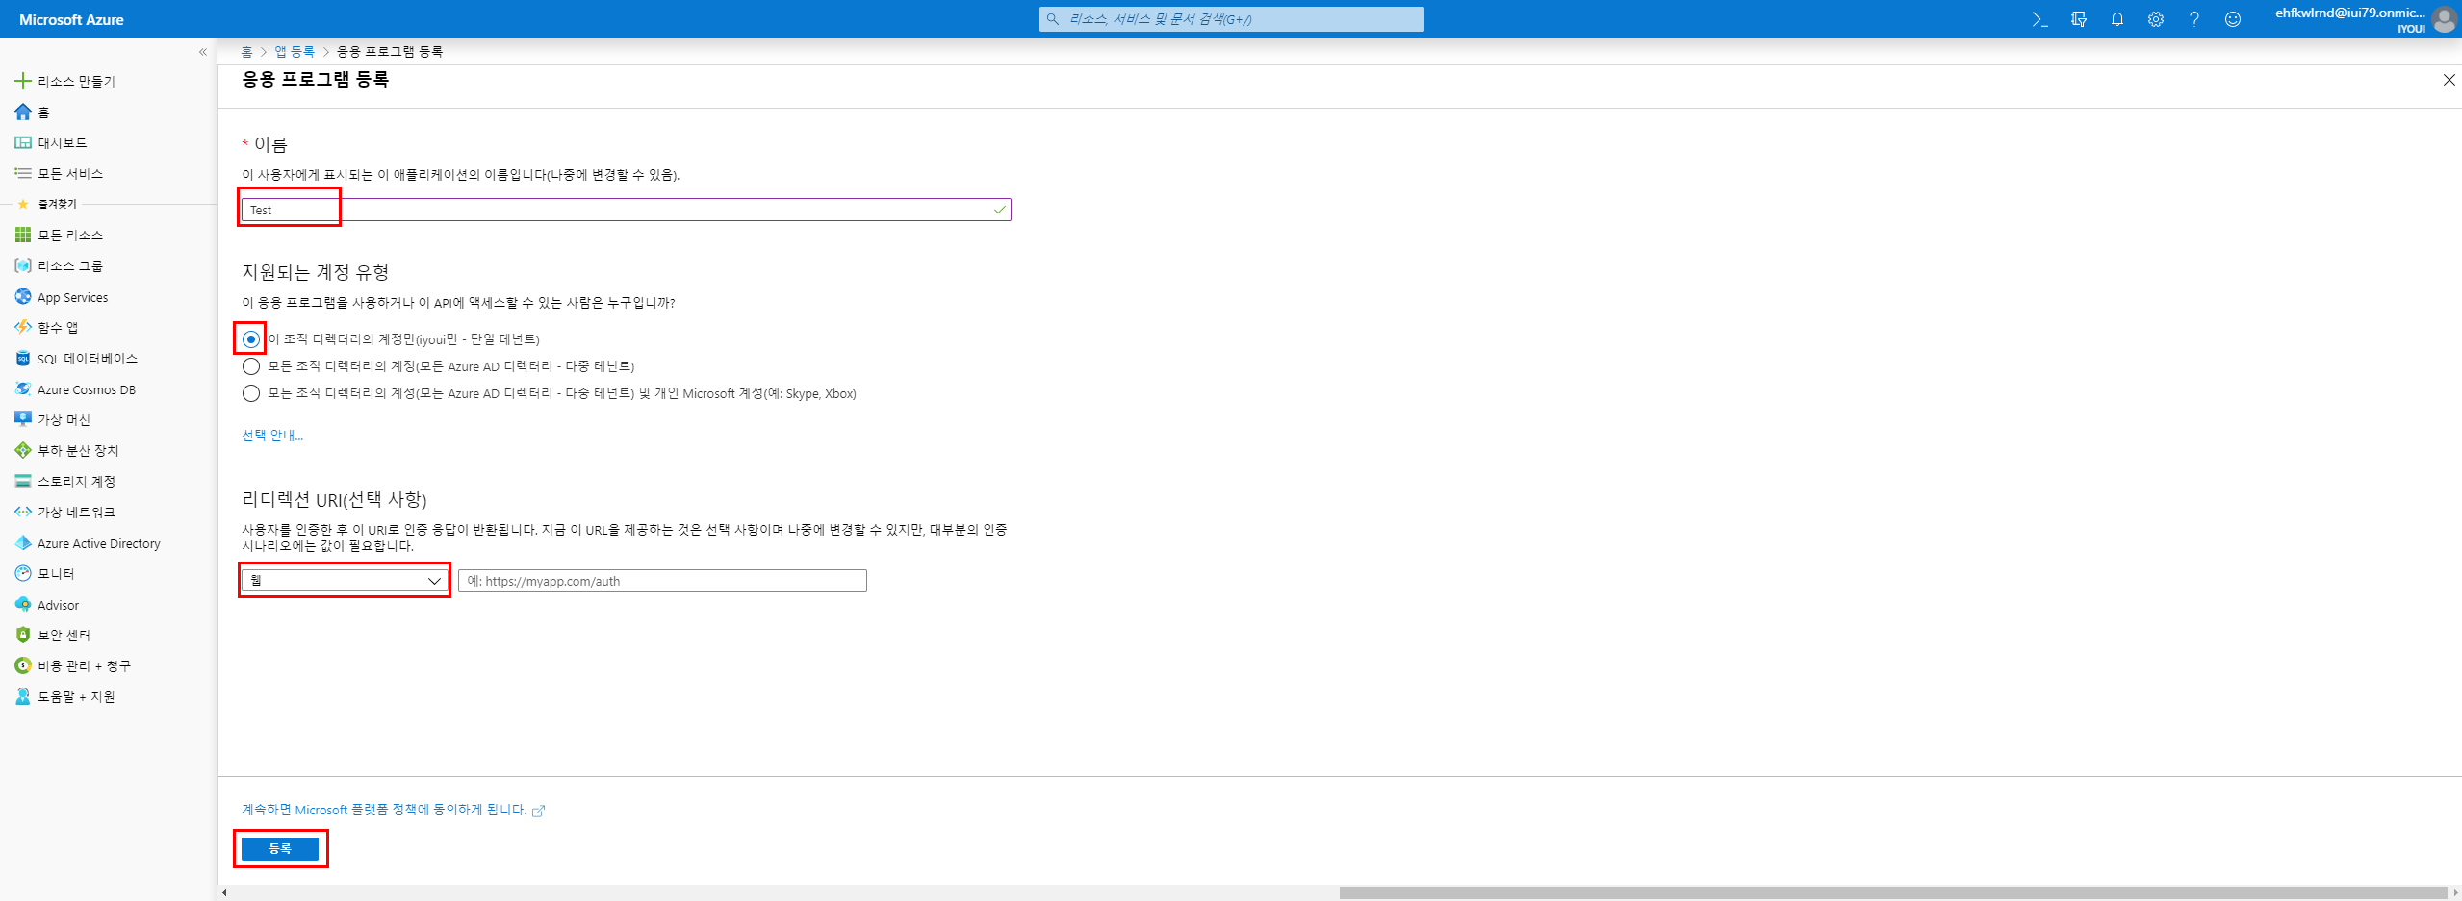
사전작업

Slide 5
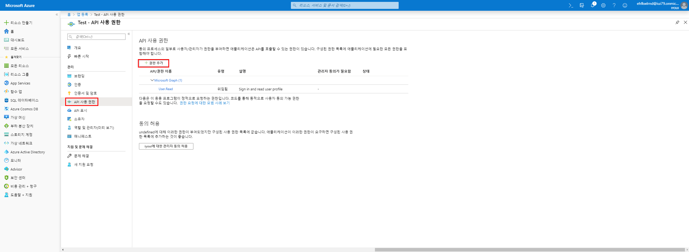
사전작업

Slide 6
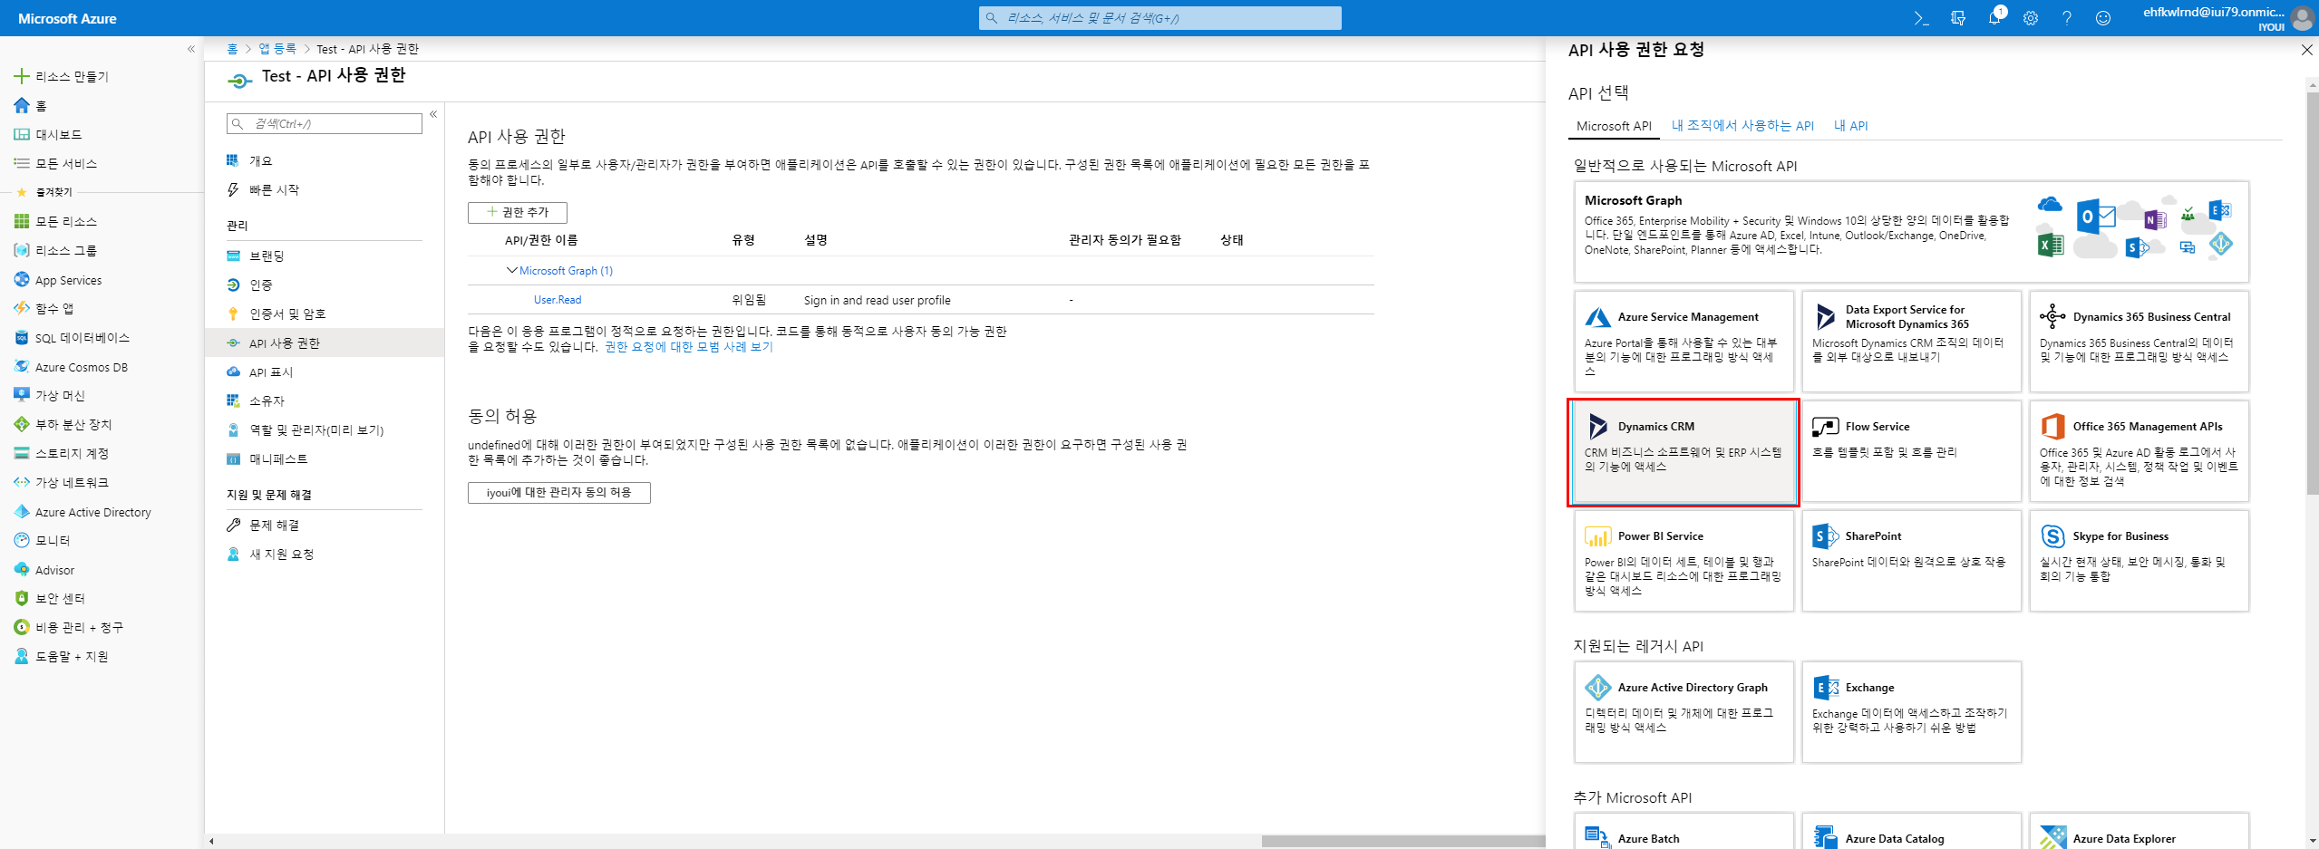
사전작업

Slide 7
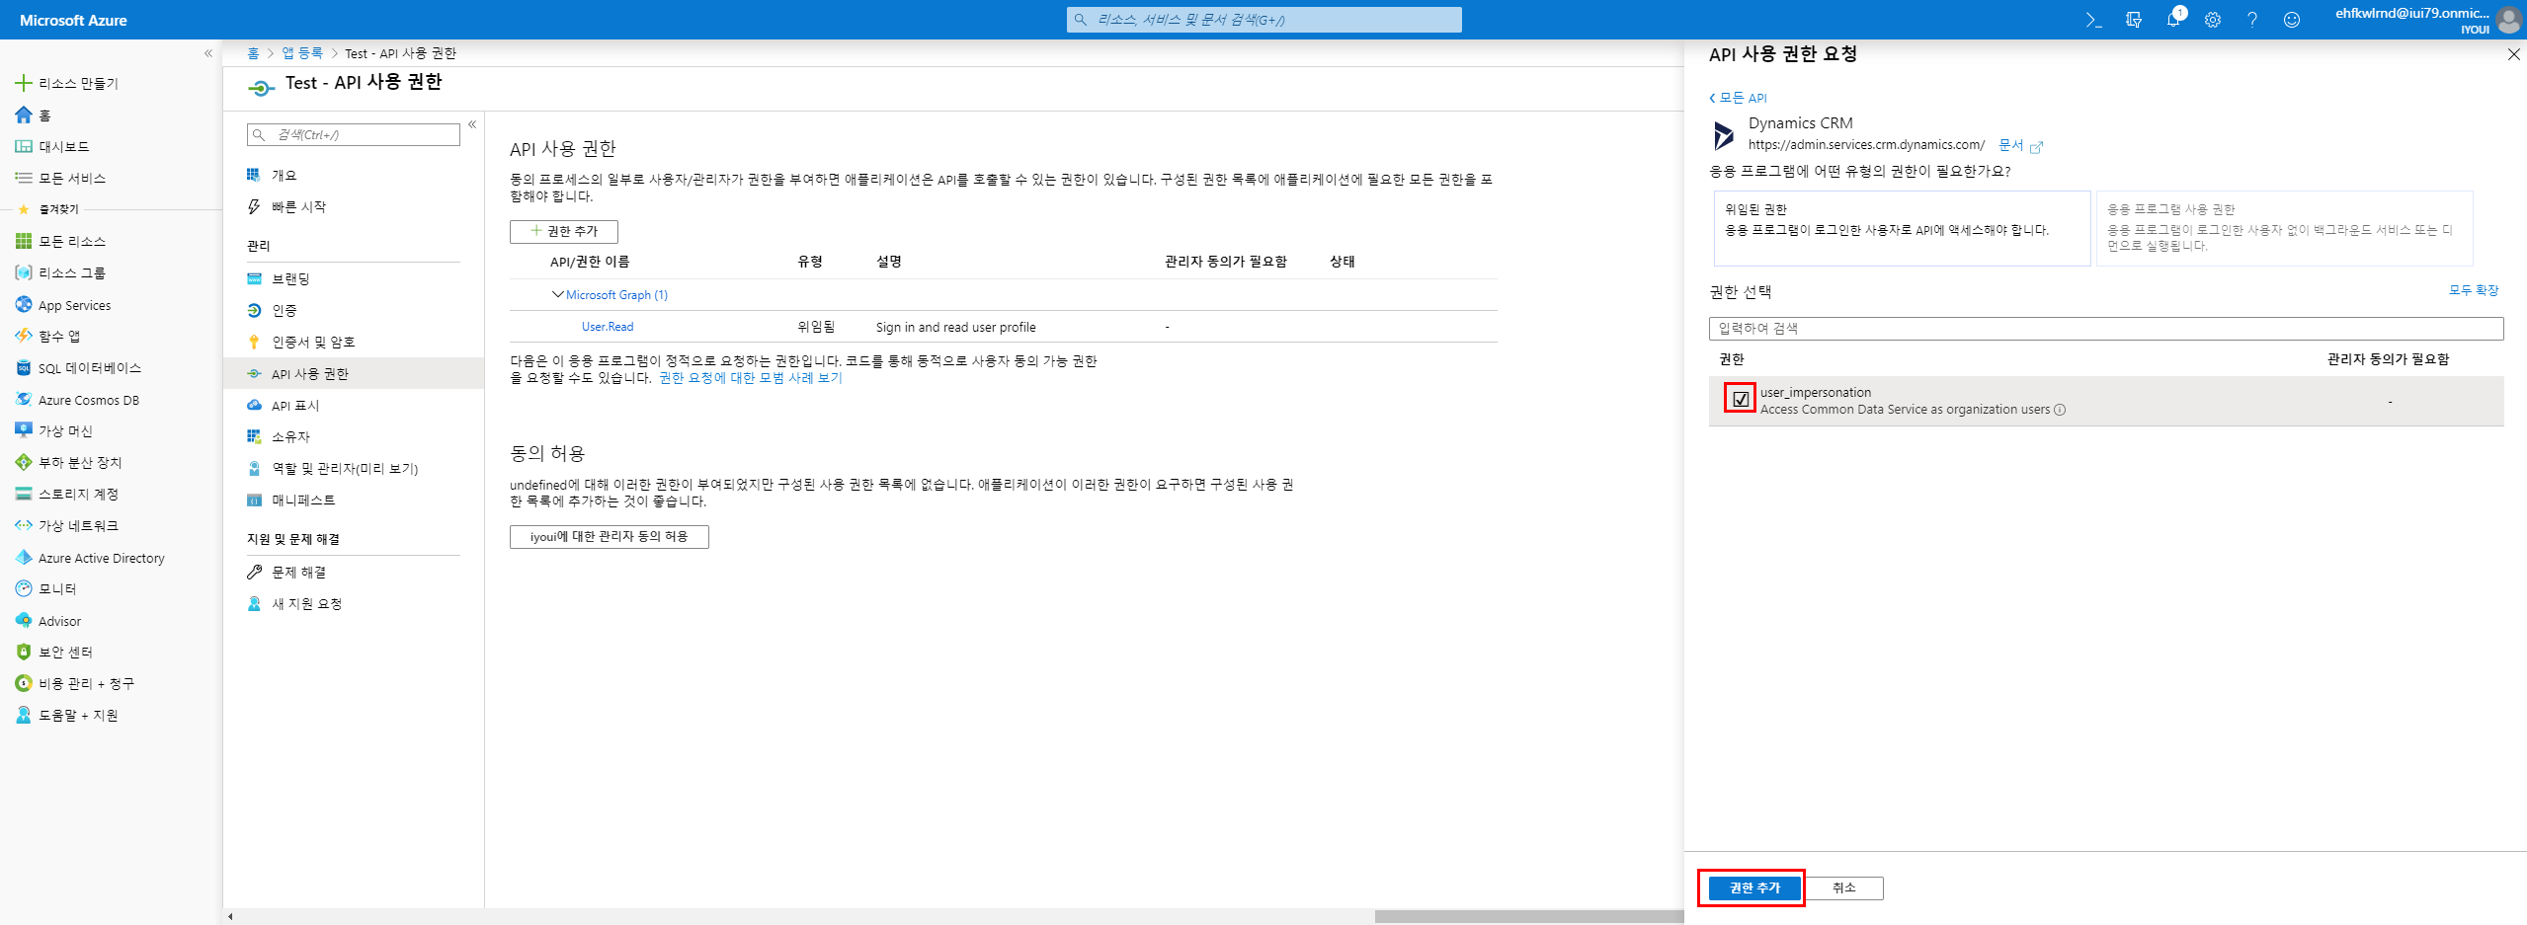
사전작업

Slide 8
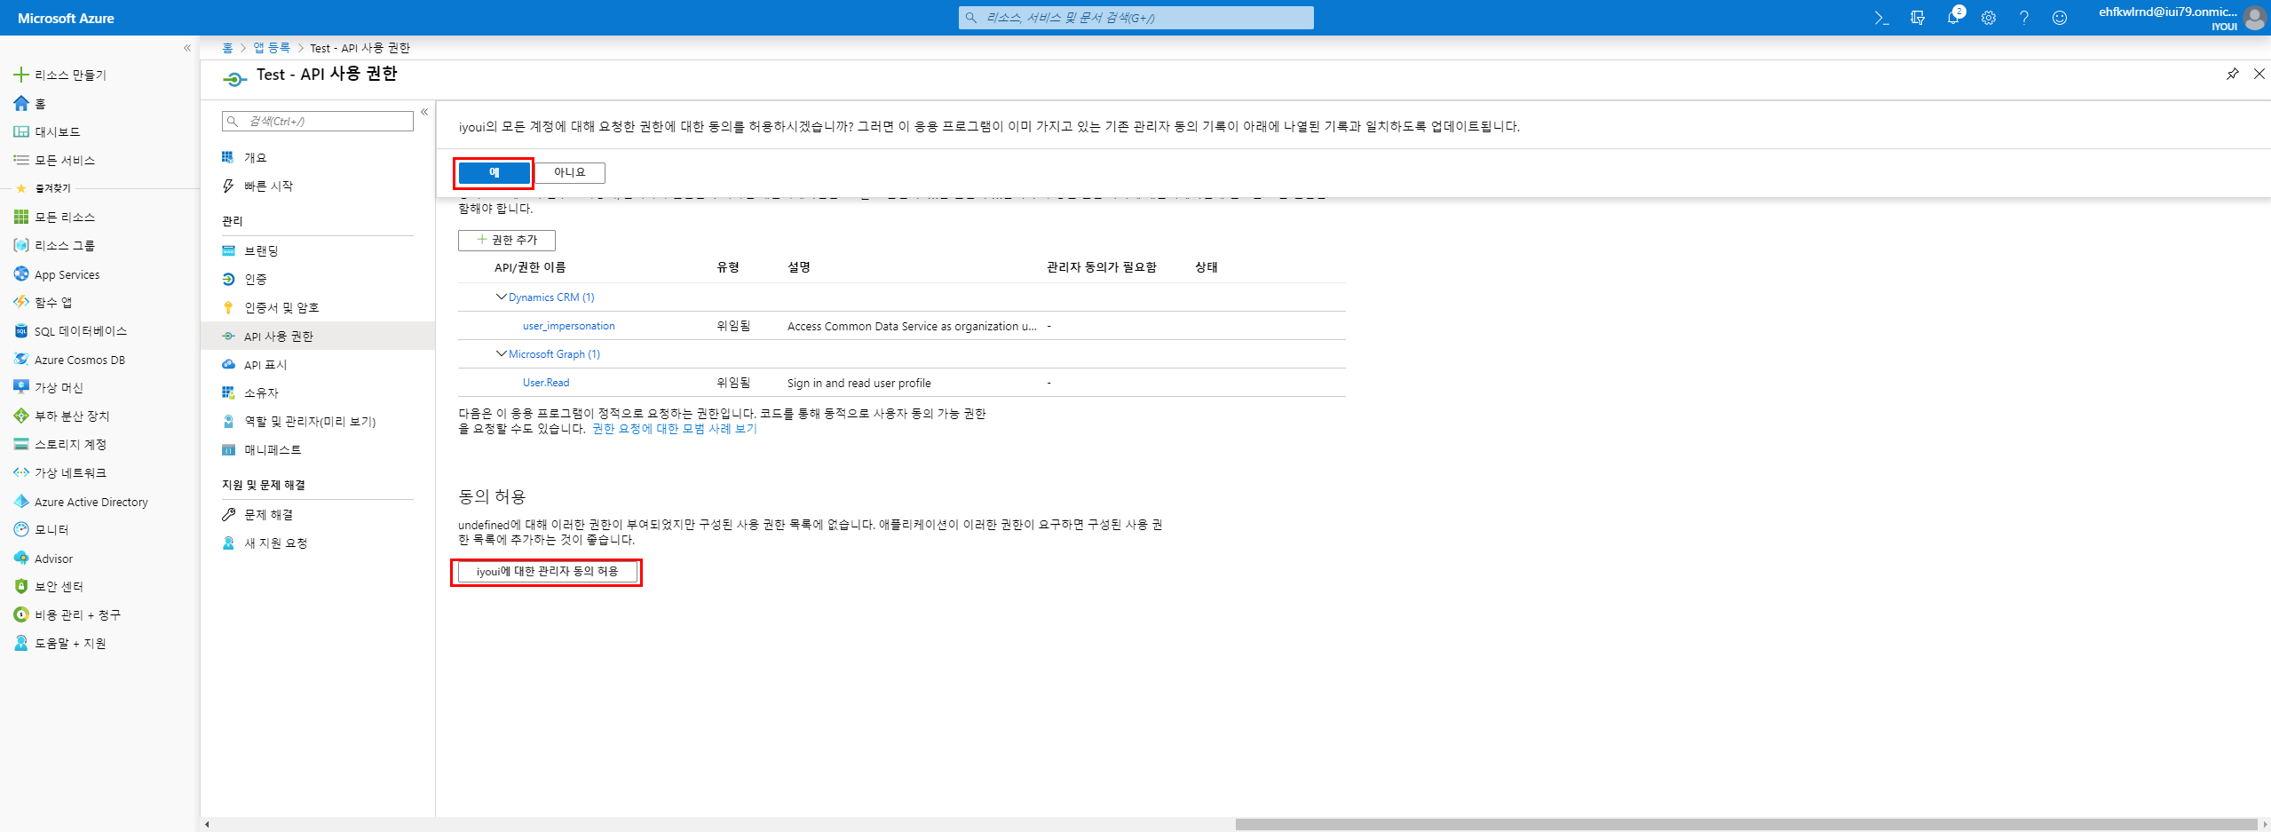
사전작업

Slide 9
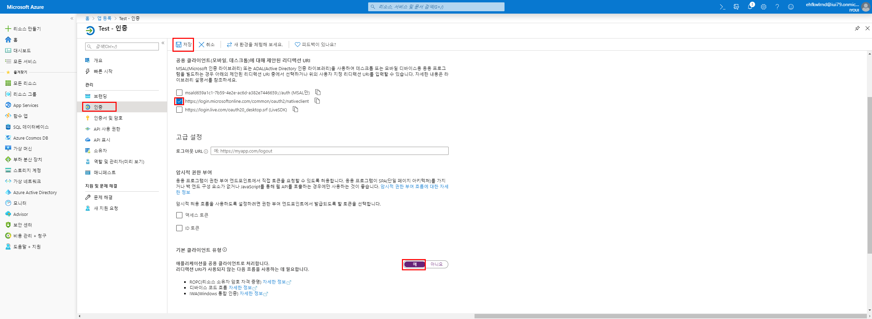
사전작업

Slide 10
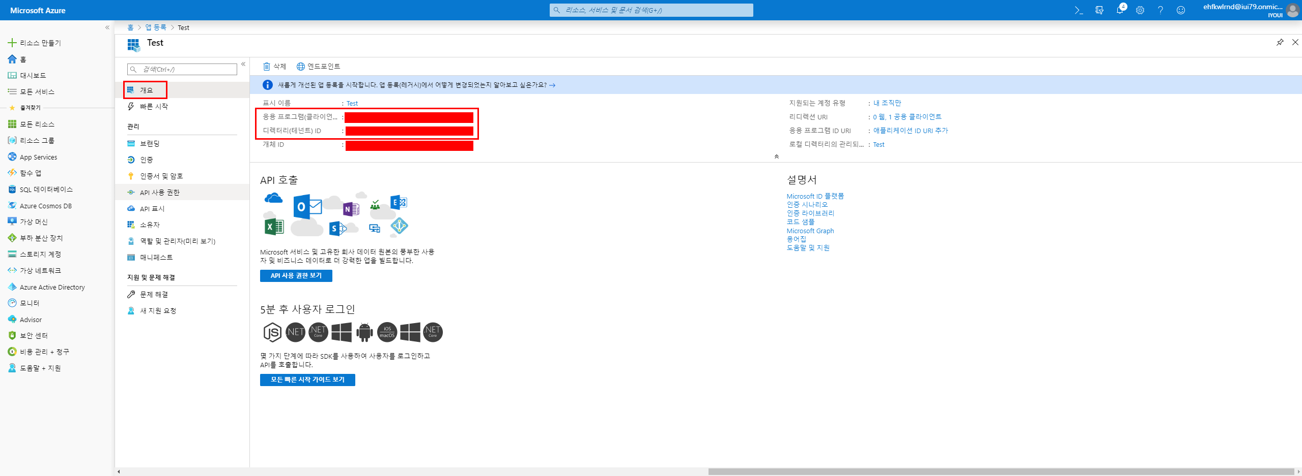
클라이언트 아이디, 테넌트 아이디를 사용할 것이다.

Slide 11
토큰 얻기
변수 생성
crmOrg = ‘https://xxx.crm5.dynamics.com’
clientId = ‘xxxxxxxx-xxxx-xxxx-xxxx-xxxxxxxxxxxx’
tenantId = ‘xxxxxxxx-xxxx-xxxx-xxxx-xxxxxxxxxxx’
userName = ‘xxx@xxx.onmicrosoft.com’
userPassword = ‘xxxxxx’
tokenEndPoint = ‘https://login.microsoftonline.com/’ + tenantId + ‘/oauth2/token’
tokenPost = {
‘client_id’:clientId,
‘resource’:crmOrg,
‘username’:userName,
‘password’:userPassword,
‘grant_type’:’password’
}
토큰 응답
tokenRes = requests.post(tokenEndPoint, data=tokenPost).json()
accessToken = tokenRes.get(‘access_token’)

Slide 12
API 사용
Crm API를 위한 Header
headers = {
‘Authorization’: ‘Bearer ‘ + accessToken,
‘OData-MaxVersion’: ‘4.0’,
‘OData-Version’: ‘4.0’,
‘Accept’: ‘application/json’,
‘Content-Type’: ‘application/json; charset=utf-8’,
‘Prefer’: ‘odata.maxpagesize=500’,
‘Prefer’: ‘odata.include-annotations=OData.Community.Display.V1.FormattedValue’
}
Crm API EndPoint
apiEndPoint = crmOrg + ‘/api/data/v9.0’

Slide 13
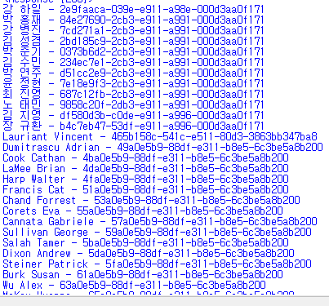
레코드 얻기
목표 : contacts 엔티티에서 fullname, contactid 필드만 얻기
query = ‘/contacts?$select=fullname,contacted’
crmRes = requests.get(apiEndPoint+query, headers=headers)
try:
results = crmRes.json()
for x in results[‘value’]:
print (x[‘fullname’] + ‘ – ‘ + x[‘contacted’])
결과

Slide 14
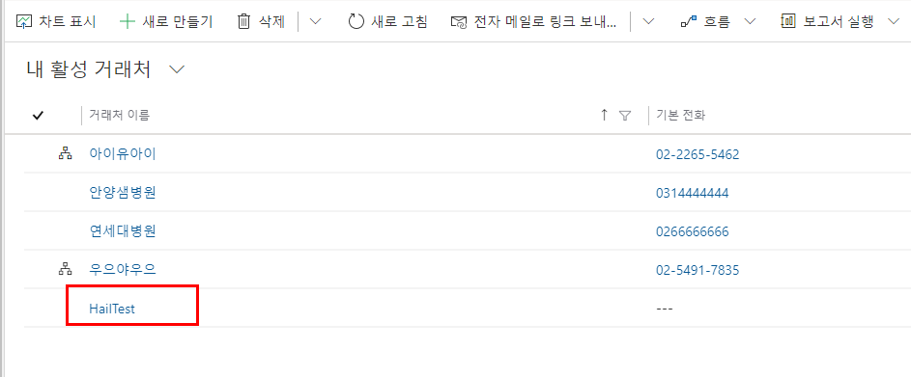
레코드 생성
목표 : accounts엔티티에 필드값 name=HailTest인 레코드 만들기
query = ‘/accounts?’
data = { ‘name’ : ‘HailTest’ }
crmRes = requests.post(apiEndPoint + query, data=str(data), headers=headers)
결과

